Slide 1
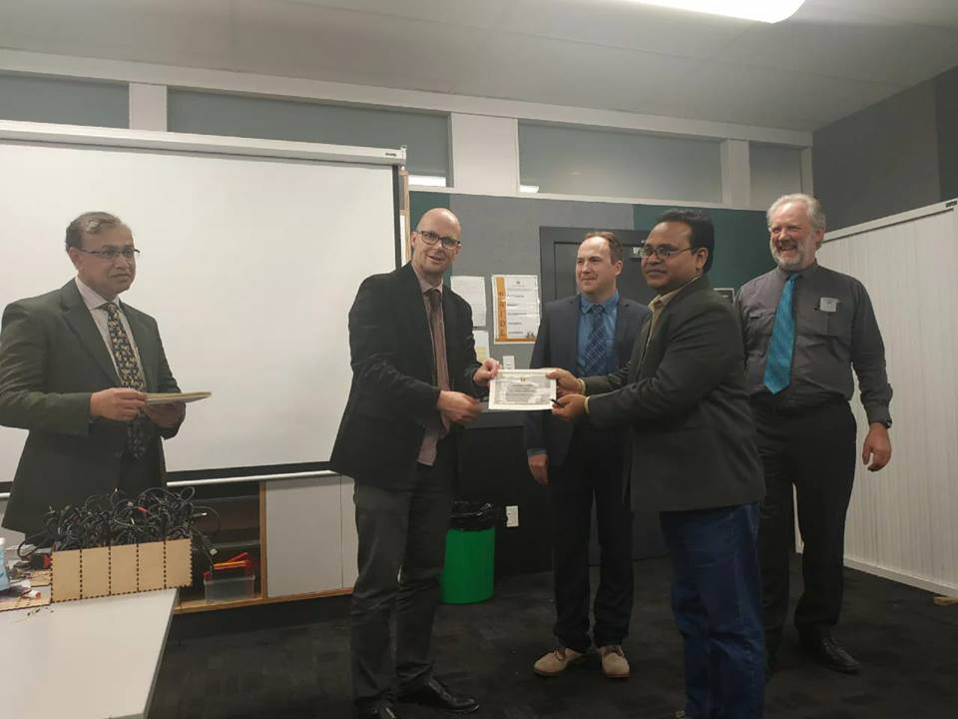
2/7/2020
Khandoker Mufakkher Hossain/ 01911689503
1

Slide 2
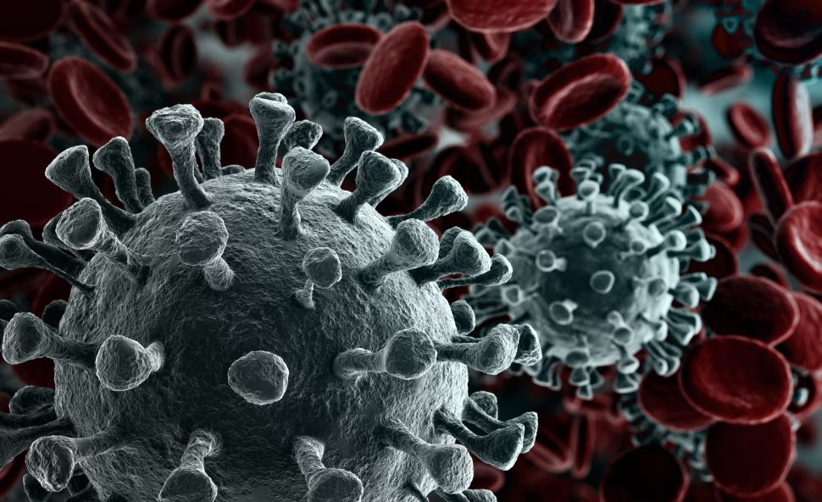

Slide 3
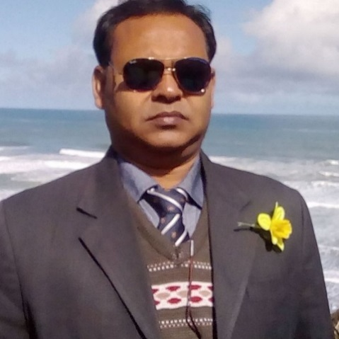
পরিচিতি
করোনা ভাইরাস প্রতিরোধে চীনা দূতাবাসের দিক-নির্দেশনা জারি
খন্দকার মোফাখখার হোসেন
আইসিটি শিক্ষক
আফতাব উদ্দিন স্কুল এ্যান্ড কলেজ
বাজিতপুর , কিশোরগঞ্জ ।
মোবাইল-০১৯১১৬৮৯৫০৩
E-mail: mufakkher88@gmail.com
তারিখঃ ১১/০১/২০২০
2/7/2020
Khandoker Mufakkher Hossain/ 01911689503
3

Slide 4
করোনা ভাইরাস প্রতিরোধে চীনা দূতাবাসের দিক-নির্দেশনা জারি
=======================
ঢাকাস্থ চীনা দূতাবাস বাংলাদেশের মানুষের জন্য করোনা ভাইরাস প্রতিরোধে দিক-নির্দেশনা জারি করেছে । এতে নতুন ভাইরাসের আক্রমণ থেকে রক্ষা পেতে কী করণীয়, তা বর্ণনা করা হয়েছে। নিম্নে এসব নির্দেশনা তুলে ধরা হলো:-

Slide 5
১। যতটা সম্ভব বাইরের কর্মকাণ্ড কমিয়ে আনা ।
গ ) জনাকীর্ণ স্থান, বিশেষ করে গণশৌচাগার, সিনেমা হল, ইন্টারনেট ক্যাফে, শপিংমল, বাস ও রেলস্টেশন, বিমান বন্দর, ফেরিঘাট এবং প্রদর্শনী কেন্দ্রসমূহে ভ্রমণ পরিহার করা ।
খ ) মহামারী প্রতিরোধ ও নিয়ন্ত্রণকালে আত্মীয়-স্বজন এবং বন্ধু-বান্ধবের সঙ্গে যত সম্ভব কম সাক্ষাত করা ও একসঙ্গে খাবার না খাওয়া । যথাসম্ভব নিজ ঘরে অবস্থান করা ।
ক ) করোনা ভাইরাস আক্রান্ত এলাকা এড়িয়ে চলা ।

Slide 6
২ । ব্যক্তিগত সুরক্ষা এবং হাতের পরিষ্কার-পরিচ্ছন্নতা ।
খ ) হাতকে সবসময় পরিষ্কার-পরিচ্ছন্ন রাখতে হবে । সর্বসাধারণের জন্য উন্মুক্ত এলাকার আসবাবপত্র স্পর্শ করা থেকে বিরত থাকতে হবে । খাবারের আগে, শৌচাগার ব্যবহার করার পরে, হাঁচি দেওয়ার পর এবং সর্বসাধারণের জন্য উন্মুক্ত এলাকা থেকে ফিরে এসে সাবান দিয়ে প্রবহমান পানিতে হাত ধুতে হবে ।
হাত পরিষ্কার কিনা, তা নিশ্চিত না হয়ে মুখ, নাক এবং চোখ স্পর্শ করা থেকে বিরত থাকতে হবে । হাঁচি এবং কাশির সময় কনুই দিয়ে নাক ও মুখ ঢাকতে হবে ।
ক ) বাইরে বের হলে বা জনাকীর্ণ এলাকা যেমন-হাসপাতাল যাওয়া বা গণপরিবহনে চড়লে সার্জিক্যাল বা এন-৯৫ মাস্ক পরিধান করতে হবে ।

Slide 7
৩। স্বাস্থ্য পর্যবেক্ষণ ও চিকিৎসকের শরণাপন্ন হওয়া ।
খ ) করোনা ভাইরাসের লক্ষণ দেখা দিলে মাস্ক পরিধান করুন এবং অনতিবিলম্বে নিকটবর্তী হাসপাতালে যোগাযোগ করুন । করোনা ভাইরাসের লক্ষণগুলো হলো: জ্বর, হাঁচি-কাশি, গলা ব্যথা, বুকে চাপ, শ্বাসকষ্ট, ক্ষুধামন্দা, দুর্বলতা, জড়তা, বমিভাব, ডায়রিয়া, মাথাব্যথা, বুক ধড়ফড়, চোখ উঠা এবং অঙ্গ বা পেশীতে হালকা ব্যথা ।
এ অবস্থায় যে কোনো গণপরিবহণ যেমন-বাস, ট্রেনে চড়া এবং জনাকীর্ণ এলাকা ভ্রমণ পরিহার করতে হবে । চিকিৎসককে আপনার ভাইরাস আক্রান্ত এলাকায় ভ্রমণ ও বসবাসের বৃত্তান্ত জানাবেন । সেই সঙ্গে রোগে আক্রান্ত হওয়ার পর কার কার সঙ্গে দেখা করেছেন, তাও চিকিৎসককে জানাতে ভুলবেন না। যেকোন প্রশ্নের উত্তর দিয়ে চিকিৎসককে সহায়তা করুন ।
ক ) আপনার নিজের ও পরিবারের সদস্যদের স্বাস্থ্য পর্যবেক্ষণ করুন । জ্বর অনুভূত হলে শরীরের তাপমাত্রা পরিমাপ করুন । সকালে এবং রাতে বাচ্চাদের কপালে হাত রেখে জ্বর অনুভূত হলে শরীরের তাপমাত্রা পরিমাপ করুন ।

Slide 8
৪ । ভালো স্বাস্থ্যাভ্যাস ও পরিষ্কার-পরিচ্ছন্নতা বজায় রাখুন ।
ঘ ) আপনার খাদ্য ও পুষ্টি এবং শরীর চর্চায় ভারসাম্য বজায় রাখুন ।
ঙ ) বন্যপ্রাণীকে স্পর্শ, কেনাবেচা ও এর মাংস খাওয়া থেকে বিরত থাকুন । সেই সঙ্গে জীবিত বন্যপ্রাণী বেচাকেনার বাজারে যাওয়া থেকে বিরত থাকতে হবে ।
গ ) যত্রতত্র থুতু ফেলবেন না । থুতু এবং সর্দির পানি টিস্যু পেপারে মুড়ে ঢাকা ডাস্টবিনে ফেলুন ।
খ ) পরিবারের সদস্যদের সঙ্গে আপনার গামছা কিংবা তোয়ালে যৌথভাবে ব্যবহার করবেন না । আপনার ঘর পরিষ্কার রাখুন এবং কাপড়-চোপড় ও কাঁথা-বালিশ ঘনঘন রোদে দিয়ে ভালোভাবে শুকিয়ে নিন ।
ক ) ভালোভাবে বায়ু চলাচলের জন্য ঘনঘন ঘরের দরজা জানালা খুলে দিন ।

Slide 9
The End

